Slide 1
Мой инновационный педагогический опыт по теме: «Применение технологии проблемного обучения для развития познавательных способностей учащихся начальных классов»
Машанина Светлана Николаевна
Учитель начальных классов
МОУ «СОШ №4»
2015г.
Г. Луга

Slide 2
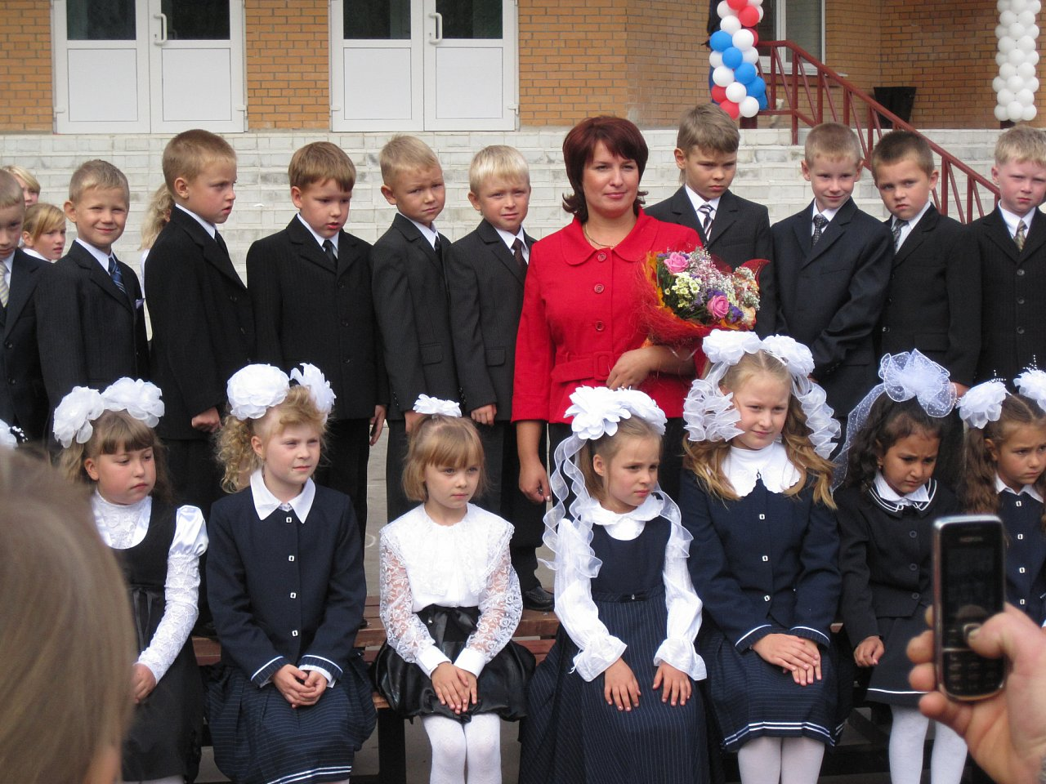
Учитель – это прекрасно!

Slide 3
Актуальность.
Сегодня обществу нужен человек, способный принимать самостоятельные решения, обладающий приёмами учения, готовый к самообразованию, умеющий жить среди людей, готовый к сотрудничеству для достижения совместного результата. Современная школа должна направить свои усилия не на передачу готовых знаний, а на стимулирование поиска знаний, развитие умений эти знания применять на практике.

Slide 4
Учитывая поставленные перед школьным образованием задачи, я стараюсь реализовывать их в своей работе. Я понимаю, что необходимо развивать познавательные способности ребёнка. Дети, с развитыми интеллектуальными способностями, смогут самостоятельно добывать знания, применять их в жизни.
Своей первой задачей я ставлю - исследование интеллектуальной сферы, познавательных способностей.

Slide 5
Исследовательская работа. Диаграмма развития познавательных способностей (сентябрь 2014)

Slide 6
Требования к современному уроку.
В этом русле были разработаны разные педагогические технологии и учебные материалы. Одним из них является технология проблемно-диалогического обучения.

Slide 7
Цель проблемно-диалогического обучения.
Цель применения технологии проблемного обучения: научить учащихся идти путем самостоятельных находок и открытий.

Slide 8
Структура проблемного урока
В структуре современного урока с использованием технологии проблемного обучения, обязательно присутствуют такие этапы, как :
1. Постановка учебной проблемы
- определение затруднения, его место.
определение необходимости нового знания.
2. «Открытие» учащимися нового знания путём
- выдвижения гипотезы;
- проверка гипотезы.

Slide 9
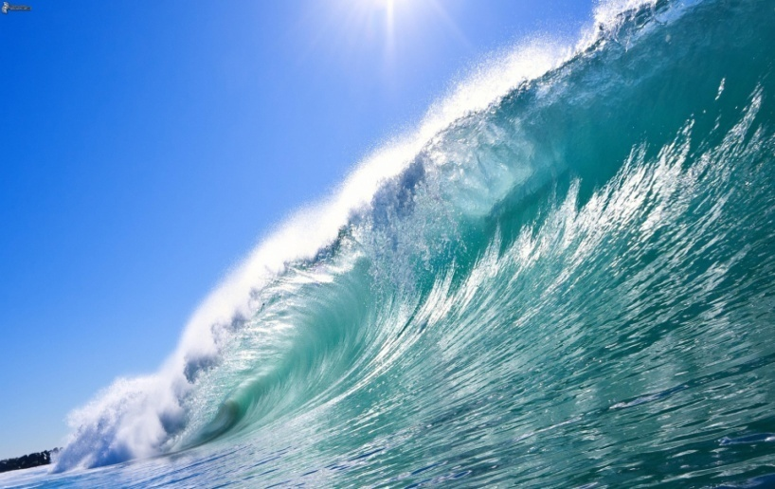
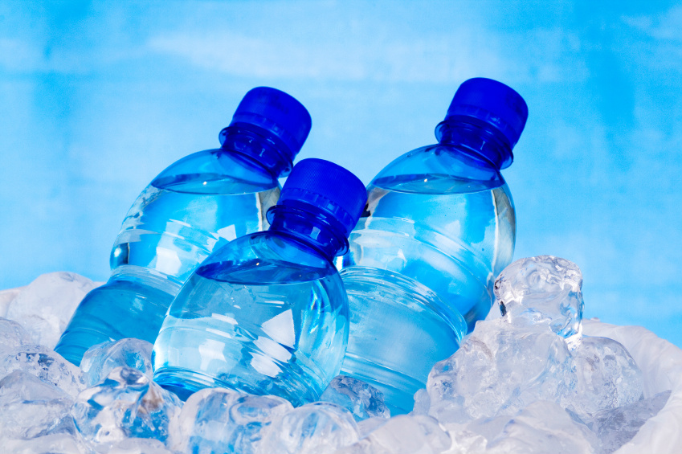
Приемы создания проблемных ситуаций. Русский язык. Тема урока «Правописание безударных классных в корне слова»

Slide 10
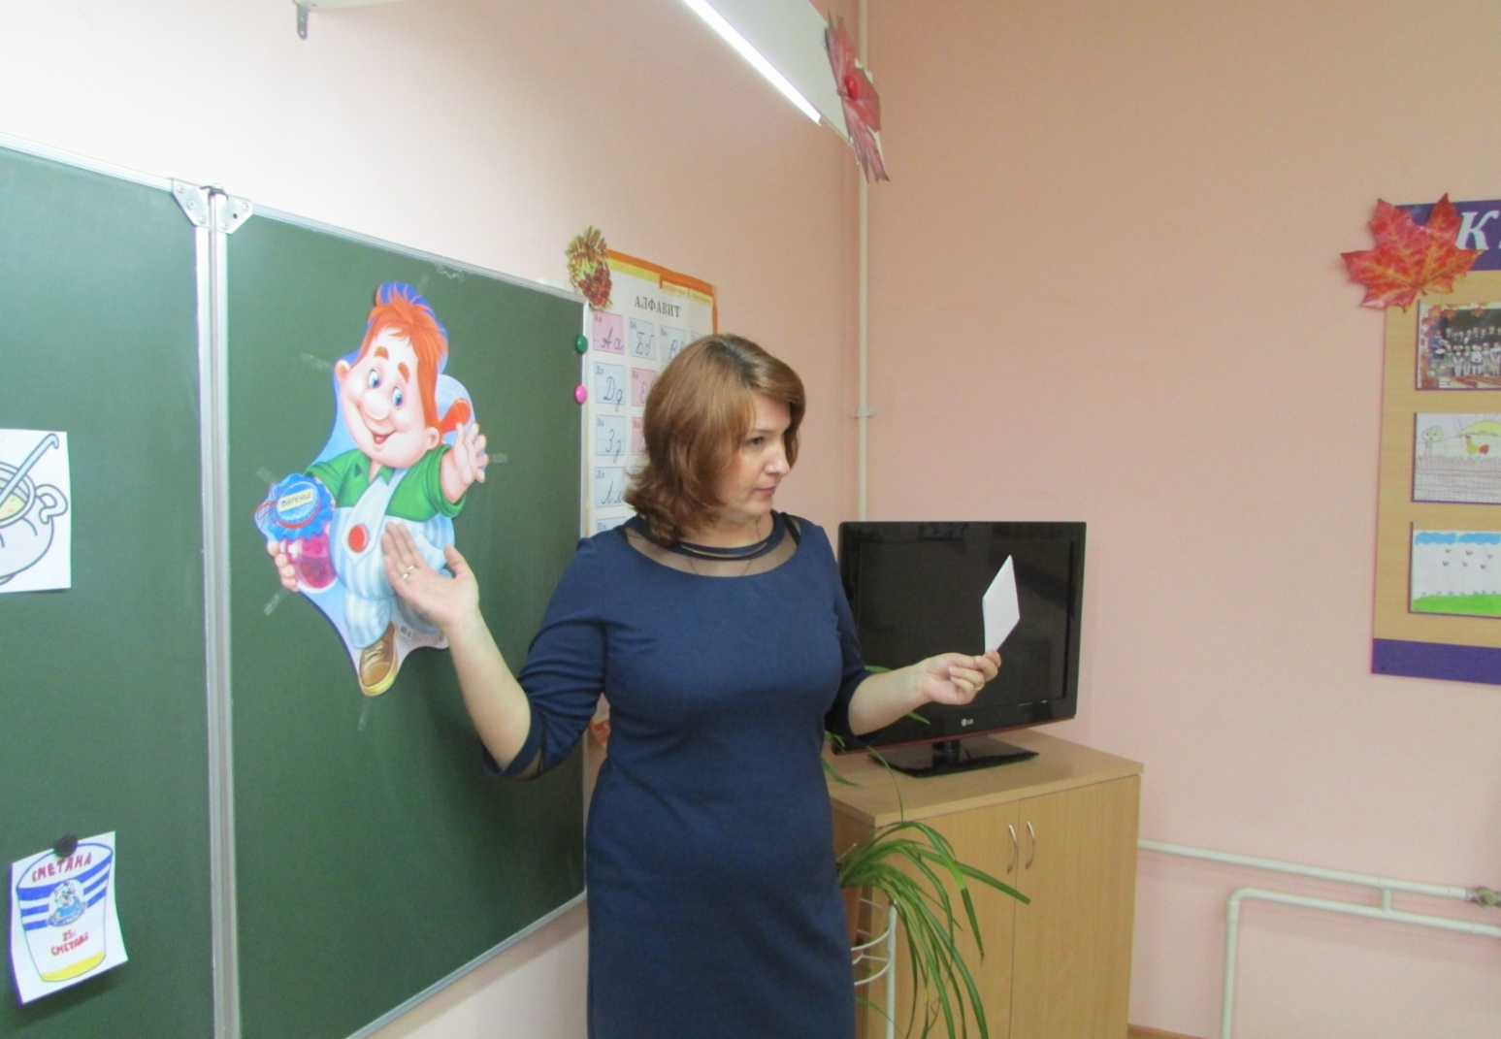
«Яркое пятно» Окружающий мир. Тема «Зачем нужно есть много фруктов и овощей»

Slide 11
Поиск решения проблемы: разложить продукты на полезные и вредные

Slide 12
Вспоминаем фрукты и овощи

Slide 13
Раскладываем фрукты и овощи по корзинкам

Slide 14
Составляем меню для Карлсона

Slide 15
Связь с внеурочной деятельностью: участие в сценке «Спор овощей»

Slide 16
Связь с внеурочной деятельностью: участие в викторине «Угадай на вкус»

Slide 17
Поделки из овощей и фруктов

Slide 18
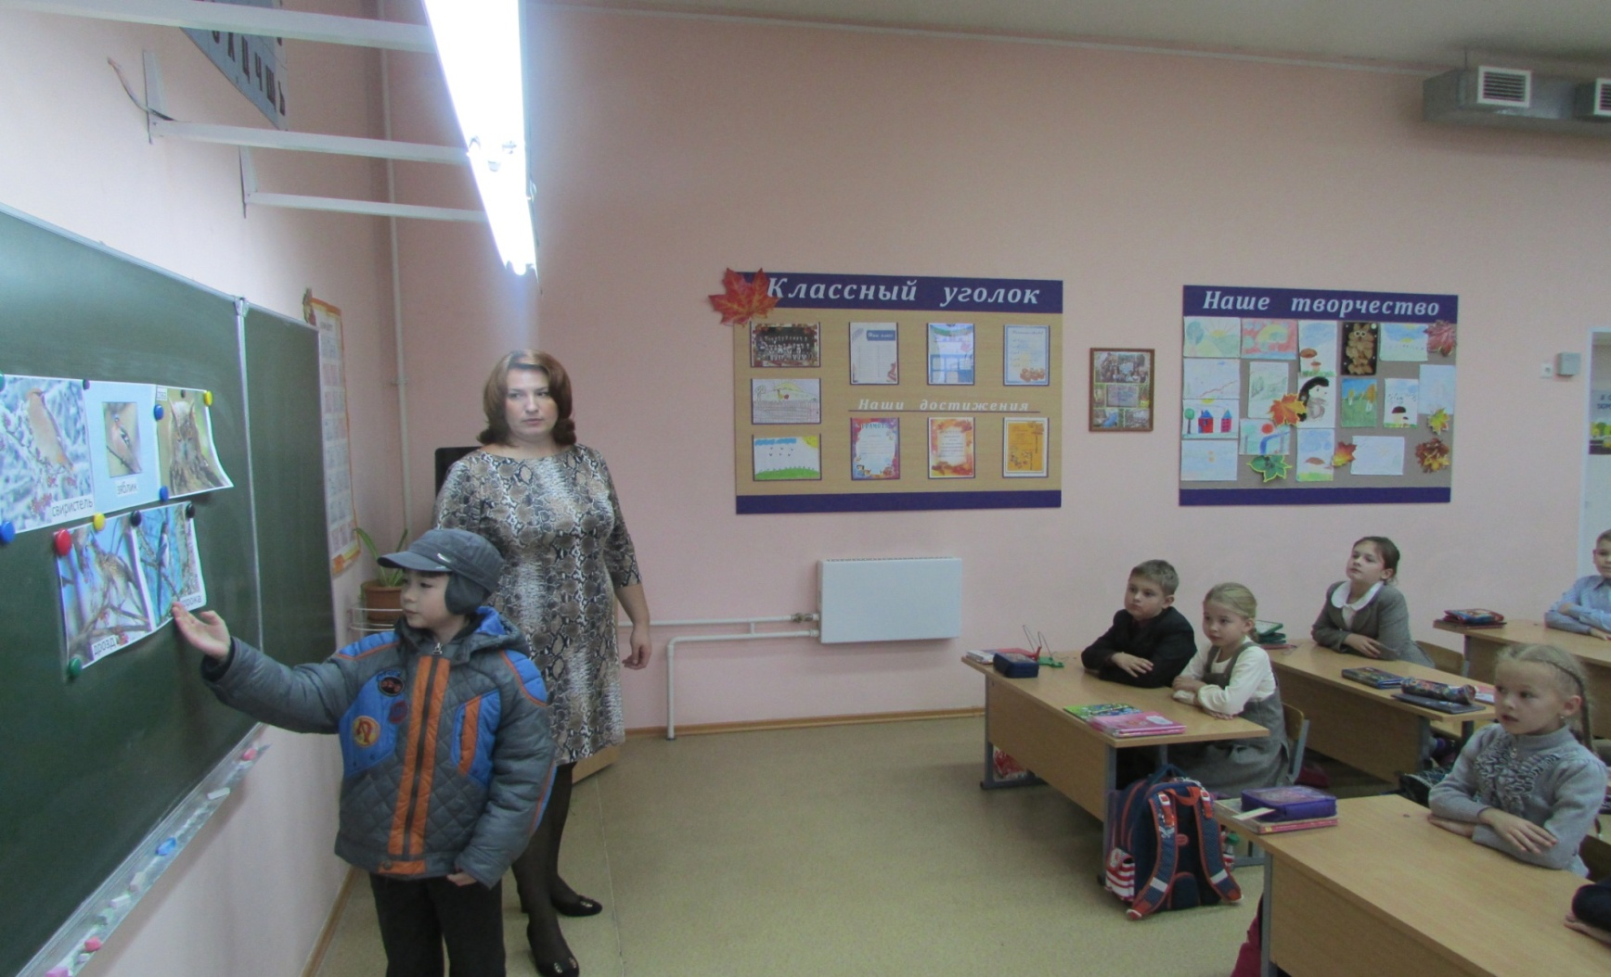
Создание ситуации «удивления» Окружающий мир. Тема «Как помочь птицам зимой».

Slide 20
На уроке с применением технологии проблемного обучения, присутствуют элементы исследовательской деятельности.

Slide 21
Разбираются, какие птицы перелётные, а какие зимующие

Slide 22
Зимующие

Slide 23
Перелётные

Slide 24
После выдвижения гипотез – поиск решения проблемы: подумать, какой корм любят разные птицы

Slide 25
Птиц можно покормить и сделать кормушки

Slide 26
Связь с внеурочной деятельностью. Участие в викторине на параллель «Зимующие птицы»

Slide 27
Заняли 1 место в викторине

Slide 28
Сравнительная диагностика развития памяти и мышления (сентябрь – май).

Slide 29
Вывод:
Увеличился % учащихся со средним уровнем развития памяти и мышления в среднем на 4%.
Проблемно-диалогическое обучение является условием развития познавательного интереса и способностей младших школьников, что ведет к повышению мотивации и успеваемости по предмету, а также помогает в деле воспитания личности обучающихся.
: «Теперь и не представляю, как можно работать иначе. Ведь это так здорово – открывать знания вместе с детьми!»

